Slide 1
TELEVİZYON VE İNTERNETİN ÇOCUK GELİŞİMİNE ETKİSİ
PSİKOLOG
DUYGU KADERLİ ÇULHA

Slide 2
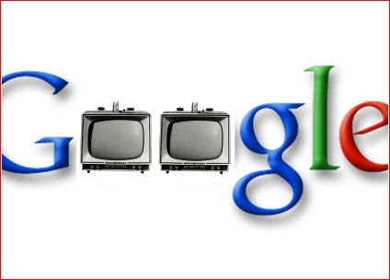
GİRİŞ
Televizyon ve bilgisayar günlük hayatımızın vazgeçilmez araçlarından biridir.
Çocukların okuldan arta kalan zamanlarında en çok vakit ayırdığı etkinlikler arasındadır.
Hayatımızda bu kadar çok yeri olan televizyon ve internetin hem olumlu hem de olumsuz etkileri oldukça fazladır.

Slide 3
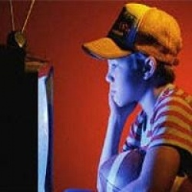
TELEVİZYON
Televizyon günümüzde en yaygın kullanılan, -neredeyse her evde birden fazla bulunan- iletişim aracıdır.
Faydalı mı, zararlı mı olduğu konusu tamamen televizyonunun kullanımına bağlı olarak değişmektedir.
Notes:
Televizyon oldukça yaygın bir iletişim aracıdır.
3

Slide 4
TELEVİZYONUN OLUMLU ETKİLERİ
İzlenecek programlar iyi seçildiği takdirde televizyonun yaydığı az miktardaki radyasyon dışında çok da zararı yoktur.
Haber programlarıyla ülke içinde ve dünyada meydana gelen gelişmelerden çok kısa bir sürede haberdar olmamızı sağlar.
Alanlarında uzman kişilerce toplumun bilgilendirilmesini sağlamaktadır. (Sağlık, eğitim vs.)

Slide 5
TELEVİZYONUN OLUMLU ETKİLERİ
Çocuklara yönelik yayın kuşaklarıyla çocukların zihinsel, ruhsal gelişimlerine katkı sağlamaktadır. Örn: Susam Sokağı benzeri programlar (TRT Çocuk)
Çocukların ilgi alanlarını, kelime hazinesini genişletir. Bilgi yarışmaları genel kültürü arttırır.

Slide 6
TELEVİZYONUN OLUMLU ETKİLERİ
Çocuklar belgesellerle dünyanın bir ucunda bulunan insanların yaşamlarını, farklı kültürleri, tarihi ve turistik yerleri tanıma fırsatı bulabilmektedir.
Eğitici programlar ailece izlendiğinde; aile bireylerini bir araya toplayarak, aralarında yeni ortak ilgilerin doğmasını sağlar ve aile içi iletişimin artmasına katkıda bulunur.

Slide 7
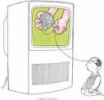
TELEVİZYONUN ÇOCUKLAR ÜZERİNDEKİ OLUMSUZ ETKİLERİ
Televizyon programlarını izlerken seçici davranılmadığı takdirde televizyonun bir çok zararı ortaya çıkabilmektedir.

Slide 8
TELEVİZYONUN ÇOCUKLAR ÜZERİNDEKİ OLUMSUZ ETKİLERİ
Televizyon programlarının bir çoğunda konuşma dili sıkça yanlış, argo ve yabancı kelimelerle, özentisizce kullanıldığı için çocuğun dil gelişimi olumsuz etkilenebilir.
Çocuk televizyonu tek başına izlediğinde, televizyonun sunduğu her şeyi gerçekmiş gibi kabul edebilir. Oysaki izlediğimiz pek çok şey hayal ürünü…
Çocuklar televizyona soru soramadığı için bu durum çocuğun bir süre sonra olayları düşünmesini, eleştirmesini engelleyebilir yani çocukları tembelleştirir.

Slide 9
TELEVİZYONUN ÇOCUKLAR ÜZERİNDEKİ OLUMSUZ ETKİLERİ
Çocukların aşırı düzeyde televizyon izlemesi, kitap okuma, spor yapma, resim yapma, arkadaşları ile oyun oynama gibi olumlu faaliyetlerden, hatta yemek yemekten bile alıkoyabilmekte..
Çocuğun televizyon karşısında uzun süre kalması, çevreye olan ilgisini azaltabilir, çocukların sosyalleşmesini engelleyebilmekte..

Slide 10
TELEVİZYONUN ÇOCUKLAR ÜZERİNDEKİ OLUMSUZ ETKİLERİ
Televizyon çocukların yaşamını fiziksel olarak da etkilemektedir.
Televizyon karşısında uzun süre kalmak şişmanlamaya ve çocukların sürekli kendilerini yorgunluk hissetmelerine neden olabilir.
Tüketime ve para harcamaya özendiren reklamlar, çocuğun reklamda gördüğü yiyecekleri, oyuncakları istemesine neden olabilir. Bu istekler ekonomik açıdan aileye zarar verebilir.

Slide 11
YAPILMASI GEREKENLER
Günümüzde televizyonlu bir yaşamdan kaçışın pekte mümkün olmadığı durumlarda şu noktalara dikkat edebiliriz.

Slide 12
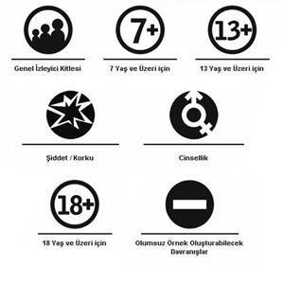
TELEVİZYONU NASIL FAYDALI KULLANABİLİRİZ?
Akıllı işaretlere uyarak…

Slide 13
TELEVİZYONU NASIL FAYDALI KULLANABİLİRİZ?
Televizyonu kontrollü izlemeliyiz. Başına oturup saatlerce kalkmamak zaman kaybından başka bir şey değil.
Televizyonu kontrollü izlemek; kumandayı elimizde bulundurmak değil, gerektiği zaman kapatma düğmesine basabilmektir.

Slide 14
TELEVİZYONU NASIL FAYDALI KULLANABİLİRİZ?
Zaman Sınırlaması Getirmek: Televizyon evin bir köşesinde devamlı açık olmamalı, belirli izleme saatleri olmalı. Örn: Günde 2 saat gibi kendimize sınırlamalar getirebiliriz.
Televizyonsuz saatlerimizi önemsemeliyiz. Mesela yemek vaktinde TV açık olmamalı, evdeki büyüklerimizi bu konuda uyaralım.
Mekan Sınırlaması Getirmek: TV evin her odasında bulunmasın. Sadece tek bir odada olması yeterli!..

Slide 15
TELEVİZYONU NASIL FAYDALI KULLANABİLİRİZ?
Birlikte Seyretmek: Tüm aile bireyleriyle belli saatlerde genel izleyici kitlesine uygun programları seyretmeli. İzlenen programları evdekilerle tartışarak, birlikte yorum yaparak daha eğlenceli ve faydalı hale getirebiliriz.
Yorumlama: TV izlerken aile bireyleri birbirine “sen olsaydın ne yapardın?” sorusunu sormalı, farklı düşünceler geliştirmeli.. Örn: Şiddet içeren sahneler izlenmek durumunda kalındığında olayın şiddet kullanılmadan nasıl çözülebileceği hakkında düşünmek.

Slide 16
SONUÇ
Kontrollü şekilde televizyon izlemek olumsuz davranışların ortaya çıkmasını engelleyip, çocukların kendileri için yararlı olan bir takım bilgi ve becerileri kazanmasına yardımcı olmaktadır.
Televizyon çocuklar için bir oyalama aracı değildir. Televizyonu, çocukların yeni şeyleri eğlenerek öğrenebilecekleri bir öğrenme aracı olarak kabul etmek ve bu doğrultuda kullanmak gerekmektedir.

Slide 17
İNTERNET
Gelişen dünyada internetin ortaya çıkış amacı iletişimi arttırmak, bilgi paylaşımını kolaylaştırmaktı.
Fakat internetin tahmin edilenden de hızlı yayılması televizyonda olduğu gibi yararlarından daha çok zararlarıyla konuşulmasına sebep olmuştur.

Slide 18
İNTERNETİN FAYDALARI
İnternet çok büyük bir kütüphanedir, akla gelen her konuda araştırma yapabilir, kaynaklar, kitaplar, makaleler, yorumlar bulunabilir.
İnternet hızlı bir iletişim aracıdır. Çok uzaktaki tanıdıklarımızla bile görüntülü, yazılı veya sesli iletişim kurabiliriz.
İnternetten gazeteler, dergiler okuyabilir, günlük haberleri takip edebiliriz. Radyo dinleyebilir, televizyon izleyebiliriz.

Slide 19
İNTERNETİN FAYDALARI
İnternetten güncel bilgiler edinilebilir. Örneğin sınav başvuru tarihleri, sınav notlarını öğrenmek gibi
İnternet bir mağazadır, alışveriş siteleri aracılığıyla her türlü eşya veya malzeme satın alınabilir.

Slide 20
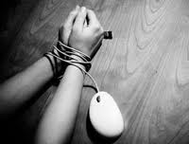
İNTERNETİN ÇOCUKLAR ÜZERİNDEKİ OLUMSUZ ETKİLERİ
İnternet bağımlılığı oluşabilmektedir.

Slide 21
İNTERNETİN ÇOCUKLAR ÜZERİNDEKİ OLUMSUZ ETKİLERİ
Belirtileri:
İnternettin başında planlanandan daha fazla kalmak, zamanın nasıl geçtiğini anlamamak, yalan söylemek, inkar etmek.
İçe kapanma ve göz temasının kesilmesi.
Toplumsal yaşamdan çekilme, sorumluluklarını yerine getirmeme.
Yoksunluk belirtileri (Aşırı sinirli olma, titreme, hayal kurma)

Slide 22
İNTERNETİN ÇOCUKLAR ÜZERİNDEKİ OLUMSUZ ETKİLERİ
Uzun süre internet başında kalan çocuklar gerçek hayatta arkadaş edinme sıkıntısı çekmektedir.
Bu yalnız çocuklar, giderek toplumda iletişim kurmakta zorlanmakta, topluma karşı olumsuz duygu ve düşünceler beslemeye başlamaktadır.
Bir araştırmada aşırı internet kullanan ve televizyon izleyen çocukların daha az kitap okudukları saptanmıştır.

Slide 23
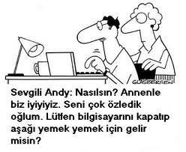
İNTERNETİN OLUMSUZ ETKİLERİ
Çocukların aile ile geçirdiği zaman ve iletişim azalmakta, bu da aile içi çatışmaya neden olduğu gibi; günlük işlerin, ödevlerin aksamasına ve zaman kaybına neden olmaktadır.

Slide 24
İNTERNETİN ÇOCUKLAR ÜZERİNDEKİ OLUMSUZ ETKİLERİ
İnternet kullanım süresi arttıkça saldırganlık, genel sağlık durumunda bozulma (göz yorgunluğu, sırt-boyun ağrıları, uykusuzluk, yorgunluk, hareketsiz kalma vb.) görülme oranı artmaktadır.

Slide 25
İNTERNETİN ÇOCUKLAR ÜZERİNDEKİ OLUMSUZ ETKİLERİ
İnternete ulaşmanın maddi boyutu ekonomik sıkıntılar yaratabilmektedir. Her gün internet kafeye gitmek için ailesinden fazladan para isteyen çocukların sayısı hiç de az değil..
İnternet sayesinde bilgiye ulaşmak kolaylaşsa da, hazır bilgilerin okunup, anlaşılmadan olduğu gibi kullanılması çocukların tembelleşmesine ve araştırmacı ruhlarının kaybolmasına sebep olmaktadır. Örn: Dönem ödevlerinin kopyala yapıştırlarla yapılması

Slide 26
İNTERNET KULLANIMINI FAYDALI HALE NASIL GETİREBİLİRİZ?
Sanal kütüphaneler kullanılırken gerçek kütüphaneler rafa kaldırılmamalı, kitap okuma alışkanlıkları kaybedilmemelidir.
İnternet ortamının, doğal ortamın sınırlarını geçmemesine dikkat edilmelidir. Mesela arkadaşlarımızla “msn”den görüşmek yerine yüz yüze görüşmeyi tercih etmeliyiz.
Tek uğraşımız internet olmamalı, boş zamanlarımızı değerlendirmek için farklı etkinliklere de yer vermeliyiz.

Slide 27
İNTERNET KULLANIMINI FAYDALI HALE NASIL GETİREBİLİRİZ?
Oynanan oyunların, ziyaret edilen sitelerin olumlu ve olumsuz yönleri aile içerisinde tartışılmalı, çocukların kişilik gelişimlerine katkısı olup olmadığı değerlendirilmelidir.
İnternet kullanım süresine televizyonda olduğu gibi süre sınırlaması getirilmelidir.
Medyada ve okullarda doğru internet kullanımıyla ilgili bilgilere yer verilmelidir.
Aileler ziyaret edilmesini istemedikleri sitelere koruma şifresi koymalıdır.

Slide 28
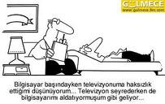
Televizyonun kumandasını kullandığımız gibi, bilgisayarında kapatma düğmesini kullanmayı öğrenmeliyiz. Yerinde ve zamanında kullanıldığında çok önemli bir buluş olan televizyon ve interneti doğru kullanmak dileğiyle…

Slide 29
TEŞEKKÜRLER…

